Slide 1
第二部分 触发器
2.6 触发器概述
2.7 DML触发器的工作原理
2.8触发器的创建、执行
2.9查看触发器
2.10修改和删除触发器
2.11禁止和启动 触发器
2.12触发器实例

Slide 2
SQL Server 2005提供了两种主要机制来强制执行业务规则和数据完整性：约束和触发器。就本质而言，触发器也是一种存储过程，但是是一种特殊类型的存储过程。触发器只要满足一定的条件，就可以触发完成各种简单和复杂的任务，可以帮助我们更好地维护数据库中数据的完整性。

Slide 3
2.7 触发器概述
一、触发器概念
触发器是一种特殊的存储过程，不能被用户直接调用。可以包含复杂的 SQL语句。在特定事件发生时自动触发执行，通常用于实现强制业务规则和数据完整性。
二、特点：
它与表紧密相连，可以看作表定义的一部分。
它不能通过名称被直接调用，更不允许带参数，而是当用户对表中的数据进行修改时，自动执行。
可以用于SQL Server约束、默认值和规则的完整性检查，实现更为复杂的数据完整性约束。

Slide 4
2.7 触发器概述
三、触发器的优点
1、触发器自动执行
在对表的数据作了任何修改（比如手工输入或者应用程序采取的操作）之后立即被激活。
2、触发器能够对数据库中的相关表实现级联更改
触发器是基于一个表创建的，但是可以针对多个表进行操作，实现数据库中相关表的级联更改。
3、 可以实现比CHECK约束更为复杂的数据完整性约束。

Slide 5
2.7 触发器概述
四．类型
1、DML触发器。
DML触发器是指当数据库服务器中发生数据操作语言（DML）事件时要执行的操作。DML事件包括对表或视图的UPDATE、INSERT或DELETE语句。
● AFTER触发器
指定DML触发器仅在触发SQL语句中指定的所有操作都已成功执行时才被激发。
● INSTEAD OF触发器
  指定DML触发器用于“取代”引起触发器执行的T-SQL语句，在记录改变之前发生的，他并不执行原来SQL语句里的操作（ UPDATE、INSERT或DELETE），而去执行触发器本身所定义的操作。
一个表或视图上只能创建一个INSTEAD OF触发器，但可以创建多个AFTER触发器。

Slide 6
2.7 触发器概述
DML触发器功能
（1）级联修改数据库中相关的表。
（2）防止恶意活错误insert\update\delete操作，实现比CHECK约束更为复杂的约束操作。
（3）拒绝或回滚违反引用完整性的约束操作。
（4）比较表修改前后数据之间的差别，并根据差别采取相应的操作。

Slide 7
2.7 触发器概述
2、DDL触发器。与DML触发器一样，DDL触发器也是通过事件来激活并执行其中的SQL语句。但与DML触发器不同，DDL触发器是在响应数据定义语言（DDL）语句时激发。这些语句主要是以CREATE、ALTER和DROP开头的语句。DDL触发器可用于管理任务，例如审核和控制数据库操作。
DDL触发器功能
（1）防止对数据库架构进行某些更改。
（2）使得数据库中发生某种情况，以响应数据库架构中的更改。
（3）记录数据库架构中的更改或事件。

Slide 8
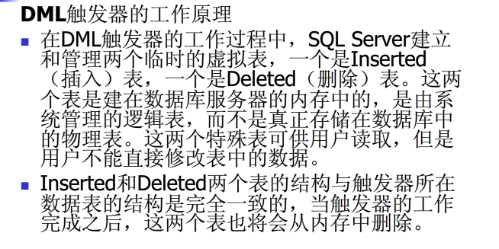
2.8 DML触发器工作原理

Slide 9
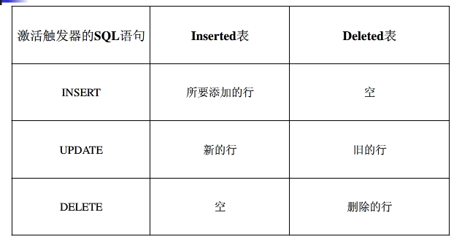
2.8 DML触发器工作原理

Slide 10
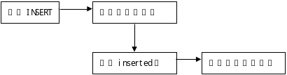
2.8.1 INSERT触发器的工作原理
INSERT触发器的工作过程。

Slide 11
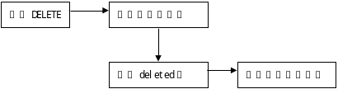
2.8.2 DELETE触发器的工作原理
DELETE触发器的工作过程。

Slide 12
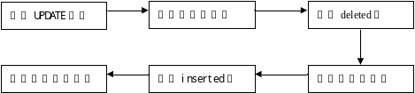
2.8.3 UPDATE触发器的工作原理
UPDATE触发器的工作原理。

Slide 13
2.9 DML触发器的创建、执行
创建方法1：Create Trigger创建DML触发器
  语法格式为：
    Create Trigger trigger_name
    On {table | view}
    [With Encryption]
    {For | After | Instead Of}
    { [ Insert ] [ , ] [ Update ] [ , ] [ Delete] }
    As
    sql_statement

Slide 14
2.9DML触发器的创建、执行
其中：
trigger_name：触发器名称，其必须符合命名标识规则，并且在当前数据库中唯一。
table | view：被定义触发器的表或视图。
WITH ENCRYPTION：指定对触发器进行加密处理。。
FOR：如果只是指定FOR关键字，则AFTER为默认值。
AFTER ：默认的触发器类型，后触发器。此类型触发器不能在视图上定义。
INSTEAD OF：表示建立替代类型的触发器。
[Insert] [,] [Update] [,] [Delete]：指定能够激活触发器的操作，必须至少指定一个操作。
sql_statement：定义触发器被触发后，将执行的SQL语句。

Slide 15
2.9DML触发器的创建、执行
【例1】创建带有提示信息的触发器。当用户在学生表中插入数据时，产生一条提示信息。
提示：在此例中，由于涉及到了对学生表的插入操作，因而需要设计一个插入触发器。
USE XSCJ
GO
CREATE TRIGGER TRI_insert_S
ON S
For INSERT
AS
PRINT ’在学生表中插入了数据！’

Slide 16
2.9DML触发器的创建、执行
【例2】创建限制取值范围约束的触发器。限制成绩表SC中的成绩必须是大于0的数字。
CREATE TRIGGER TRI_Checkt_SC
ON SC
For INSERT,UPDATE
AS
IF EXISTS (SELECT * FROM INSERTED WHERE isnull(score,0)<0
begin
print ’成绩不能为负数！，更新失败!’
rollback
end
Notes:
isnull(字段名,'自定义名') 这个函数主要是判断，当被判断的字段值为null的时候，select出来呈现的值是'自定义名'

Slide 17
2.9DML触发器的创建、执行
【例3】在数据库XSCJ中设计一个触发器，该触发器的作用为：当在学生表S中删除某一个学生时，在学生选课表SC中的成绩记录也全部被删除。
提示：在此例中，由于涉及到了学生表的删除操作，因而需要设计一个DELETE触发器。
USE XSCJ
GO
CREATE TRIGGER del_S ON S
AFTER DELETE
AS
DELETE FROM SC
WHERE SC.Sno IN (SELECT Sno FROM DELETED)

Slide 18
2.9DML触发器的创建、执行
【例4】在XSCJ数据库中创建一个触发器，其作用是当删除“学生”表S中的记录时，检查“成绩”表SC中是否存在该学生的成绩，如果存在则提示不允许删除该学生的信息。

Slide 19
USE XSCJ
GO
IF EXISTS (SELECT name FROM sysobjects
WHERE name = 'del_S2' AND type = 'TR')
DROP TRIGGER del_S2
GO
CREATE TRIGGER del_S2 ON S
AFTER DELETE
AS
DECLARE @Snum char(10)
SELECT @Snum=Sno FROM Deleted
IF EXISTS (SELECT * FROM SC WHERE Sno=@Snum)
BEGIN
PRINT ‘该学生有选课信息，不能被删除！'
ROLLBACK TRANSACTION
END
GO

Slide 20
2.9DML触发器的创建、执行
【例5】在XSCJ数据库中创建一个Instead of触发器，其作用是限制每个人选课不能超过5门，如果超出则给出提示。

Slide 21
USE XSCJ
GO
create trigger js on SC
Instead of insert
as
begin
--在本表中查找,判断是否还能否再选修
if not exists(select * from inserted a inner join SC b on
a.Sno=b.Sno group by a.Sno having count(*)>=5)
insert into SC select * from inserted
--提示
else
print ‘选修课程已达5门'
end
go

Slide 22
2.9DML触发器的创建、执行
3、触发器执行
触发器建立完毕后，当执行相应操作时，将会触发该触发器。
例3触发器del_S创建后，执行如下代码，则系统在删除S表
中s1学生记录的同时，将会连带删除SC表中S1学生的选课记
录。
USE xscj
GO
Delete from S where Sno=‘S1’
Select * from sc where sno=‘s1’
GO

Slide 23
2.9DML触发器的创建、执行
4、创建方法2：使用对象资源管理器
在SQL Server Management Studio中创建触发器的操作步骤为：
（1）启动SQL Server Management Studio，在“对象资源管理器”窗口中，依次展开数据库、XSCJ、表节点。
（2）在【表】节点中，展开需要建立触发器的表（如S表），右键单击【触发器】，在弹出的快捷菜单中选择“新建触发器”命令。
（3）单击“新建触发器”命令，打开“创建触发器模板”，在模板中输入触发器创建文本。
（4）单击工具栏上的“执行”按钮，完成触发器的创建。

Slide 24
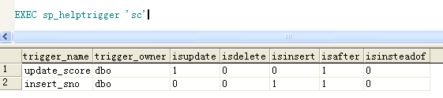
2.10 查看触发器
1.查看表中触发器
执行系统存储过程查看表中触发器的语法格式如下：
EXEC sp_helptrigger ‘表名’
EXEC sp_helptrigger 'sc'

Slide 25
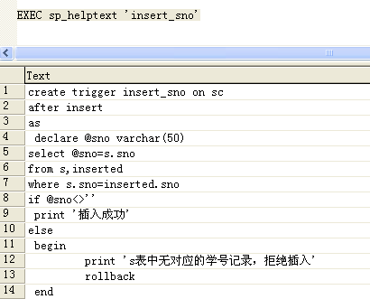
2.10 查看触发器
2.查看触发器的定义文本
触发器的定义文本存储在系统表syscomments中，
查看的语法格式为：
EXEC sp_helptext '触发器名称'
EXEC sp_helptext 'insert_sno'

Slide 26
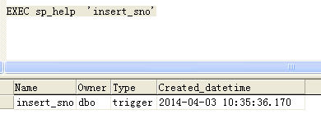
2.10 查看触发器
3、查看触发器的所有者和创建时间
系统存储过程sp_help可用于查看触发器的所有者和创建日期，语法格式如下：
EXEC sp_help ‘触发器名称'
EXEC sp_help 'insert_sno'

Slide 27
2.11 修改和删除触发器
1.修改
1）修改触发器名称
对触发器进行重命名，可以使用系统存储过程sp_rename来完成，其语法格式如下：
EXECUTE sp_rename 触发器原名,触发器新名
2）修改触发器定义
修改触发器的定义，可以使用ALTER TRIGGER语句。ALTER TRIGGER语句与CREATE TRIGGER语句的语法相似，只是语句的第一个关键字不同。

Slide 28
2.11 修改和删除触发器
2.删除
当不再需要某个触发器时，可以将其删除。删除了触发器后，它所基于的表和数据不会受到影响。删除表将自动删除其上的所有触发器。
（1）利用SQL Server Management Studio 删除触发器
在对象资源管理器中删除DML触发器的步骤为：
  在对象资源管理器中，展开需要删除的DML触发器的表节点。
  找到【触发器】节点展开，在要删除的触发器节点上单击鼠标右键，在弹出的右键菜单中选择【删除】。
  这时将弹出确认删除窗口，单击【确定】按钮即可删除触发器。
（2）使用Drop Procedure语句删除触发器
语法格式为：
Drop Trigger 触发器名称[ ,...n ] [ ; ]

Slide 29
2.12禁止和启动 触发器
针对某个表创建的触发器，可以根据需要，禁止或启用其执行。其语法格式为：
ALTER TABLE 表名
{ENABLE |DISABLE } TRIGFER 触发器名称
其中： ENABLE：该选项为启用触发器
DISABLE：该选项为禁用触发器
--禁用update_score 触发器
ALTER TABLE sc disable trigger update_score
-- 执行update sc 语句后不用影响
update sc set score=78 where sno='s2'

Slide 30
2.13触发器实例
【例2】在数据库XSCJ中设计一个触发器，该触发器能够保证在学生选课表SC表中添加新的记录时，新学生的学号必须已经存在于学生基本信息表S中。
提示：设计该触发器有助于实现学生信息的完整性。在此例中由于涉及到了sc表中的添加操作，因而需要设计一个INSERT触发器。

Slide 31
2.13触发器实例
--方法一
USE XSCJ
GO
/*触发器定义*/
CREATE TRIGGER insert_sc ON SC
AFTER INSERT
AS
--判断S表中是否存在插入的学号Sno
IF EXISTS
( SELECT * FROM INSERTED
WHERE Sno IN (SELECT Sno FROM S)
)
--判断S表中是否存在插入的学号Sno
PRINT '添加成功！'
ELSE
BEGIN
PRINT '学生表S中没有该学生的基本信息。拒绝插入！'
ROLLBACK TRANSACTION
END

Slide 32
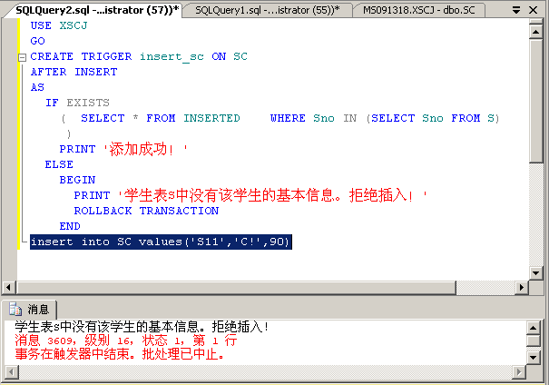
2.13触发器实例
/*触发器的触发执行
insert into sc values('s11','c1',90)

Slide 33
2.13触发器实例
--方法二
/*触发器定义*/
create trigger insert_sno on sc
after insert
as
declare @sno varchar(50)
select @sno=s.sno
from s,inserted
where s.sno=inserted.sno
if @sno<>''
print '插入成功'
else
begin
print 's表中无对应的学号记录，拒绝插入'
rollback
end

Slide 34
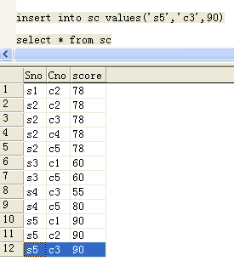
2.13触发器实例
/*触发器的触发执行
insert into sc values('s5','c3',90)
select * from sc

Slide 35
2.13触发器实例
【例3】判断某个触发器（如insert_sno）是否已经存在，如果存在则先删除，再创建。
USE xscj
GO
IF EXISTS (SELECT name FROM sysobjects
WHERE name = 'insert_sno' AND type = 'TR')
begin
DROP TRIGGER insert_sno
end
else
print ('不存在该触发器，可已新建')
GO

Slide 36
2.13触发器实例
【例4】在SC表上创建一个不能更改学生成绩的触发器
/* 更新触发器定义*/
CREATE TRIGGER update_score
ON sc
AFTER UPDATE
AS
IF UPDATE(score)
BEGIN
PRINT '不能修改考试成绩'
ROLLBACK TRANSACTION
END
GO
/* 触发器执行*/
update sc set score=90

Slide 37
2.13触发器实例
【习题】创建一个触发器，删除一门课程时候，首先判断该课程有否有人选课，如果有人选，则不能删除。
create trigger delete_cno on c
instead of delete
as
if exists(select sno from sc,deleted
where sc.cno=deleted.cno)
select '有人选此课程，不能删除！'
else
delete from c where cno in (select cno from deleted)

